Slide 1
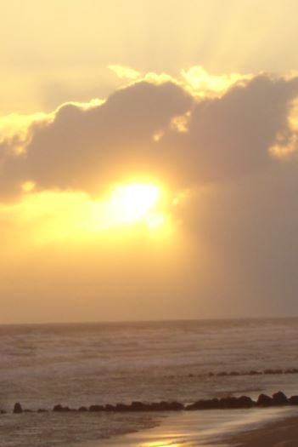

A tous les Rebelles.
A tous les Rebelles.
A utant de bons poètes, un forum sympathique
T enir la dragée haute et souvent y écrire
O u en y commentant et chacun est unique
U tilitaire il est, on y fait qu’y sourire
S ublimes souvent sont les belles poésies
L ’amitié toujours là, chacun y fait son choix
E clectique il se doit, quelquefois frénésie
S ûr et certainement Dyoni est en la voix
R éunir sur ce site bien sûr ouvert à tous
E xpert nul n’est besoin pour mélanger les styles
B esogneux on peut être à jouer son atout
E xprimer ses pensées plus ou moins subtiles
L iberté d’expression tous sujets confondus
L es jeux sont rois les poésies toujours la cote
E nsemble continuons à être assidus
S ûr et certain que REBELLES est notre mascotte.
le 12 septembre 2017
A utant de bons poètes, un forum sympathique
T enir la dragée haute et souvent y écrire
O u en y commentant et chacun est unique
U tilitaire il est, on y fait qu’y sourire
S ublimes souvent sont les belles poésies
L ’amitié toujours là, chacun y fait son choix
E clectique il se doit, quelquefois frénésie
S ûr et certainement Dyoni est en la voix
R éunir sur ce site bien sûr ouvert à tous
E xpert nul n’est besoin pour mélanger les styles
B esogneux on peut être à jouer son atout
E xprimer ses pensées plus ou moins subtiles
L iberté d’expression tous sujets confondus
L es jeux sont rois les poésies toujours la cote
E nsemble continuons à être assidus
S ûr et certain que REBELLES est notre mascotte.
le 12 septembre 2017

